Slide 1
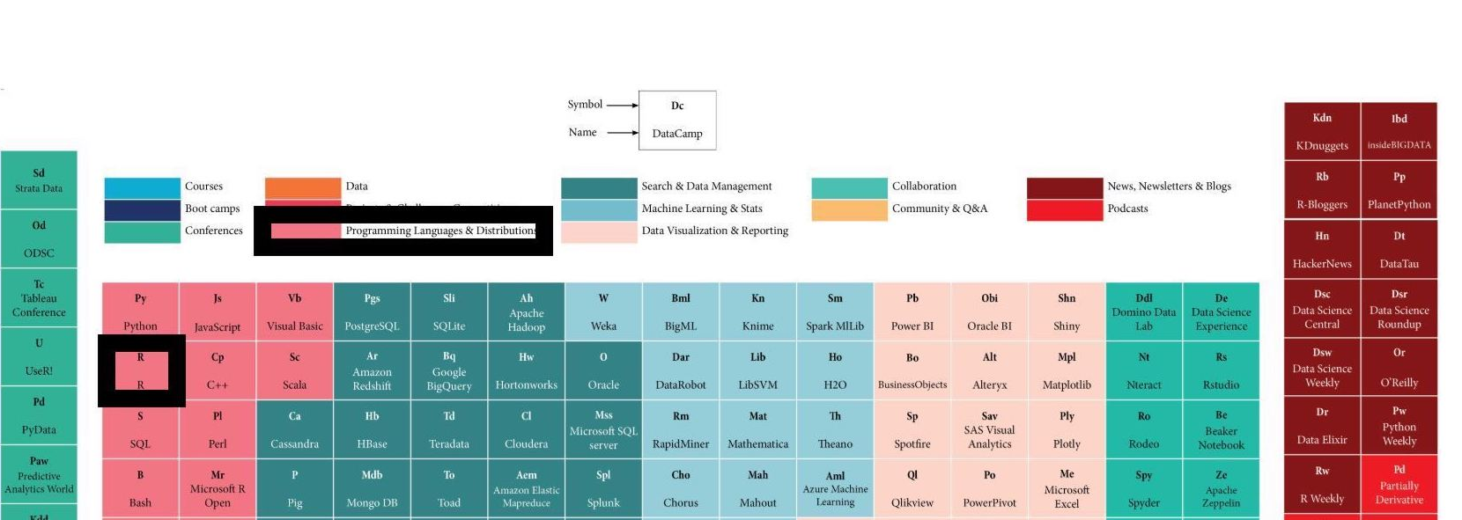
Manejando tablas con R
Presentadora: Javiera Riffo (jariffo@uc.cl)

Slide 2
Objetivos:
1
¿Por qué es importante?
2
Principales comandos
3
Live coding

Slide 3

¿Por qué es importante?
1
¿A qué clientes puedo ofrecerles TC?
clientes
demografica
deuda
edad
productos
Notes:
porquè es importante, cuándo es importante

Slide 4
¿Por qué es importante?
1
Clientes
Rut
Nombre
Notes:
porquè es importante, cuándo es importante

Slide 5
¿Por qué es importante?
1
Deuda
Rut numérico
Morosidad
Notes:
porquè es importante, cuándo es importante

Slide 6
¿Por qué es importante?
1
Edad
Rut
Fecha de nacimiento
Notes:
porquè es importante, cuándo es importante

Slide 7
¿Por qué es importante?
1
Productos
Rutnum
TC, TD, DAP, FFMM, etc.
Notes:
porquè es importante, cuándo es importante

Slide 8
¿Por qué es importante?
1
¿A qué clientes puedo ofrecerles TC?
clientes
demografica
deuda
edad
productos
Notes:
porquè es importante, cuándo es importante

Slide 9
¿Por qué es importante?
1
Clave para cruzar las tablas: RUTNUM
Notes:
porquè es importante, cuándo es importante

Slide 10
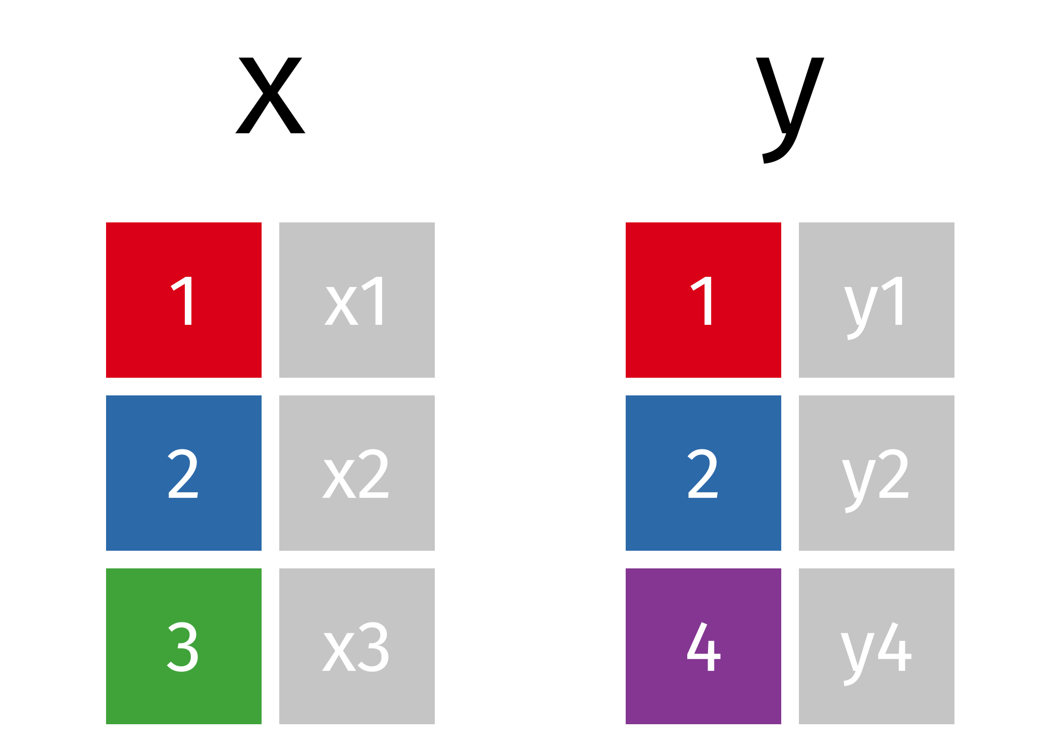
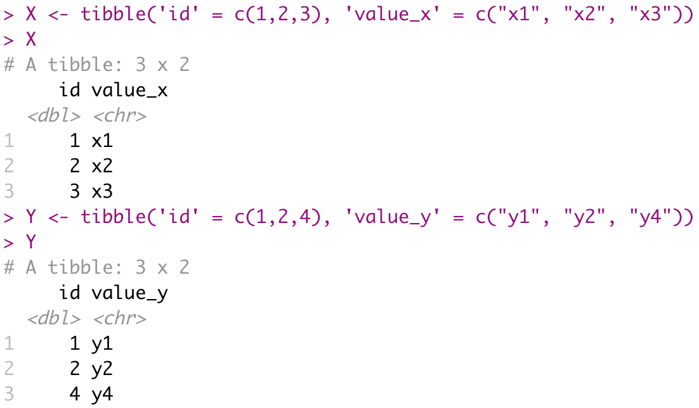
Principales Comandos: JOIN
2
Notes:
cuando el nombre de la columna es la misma podemos no ponerlo. esto aparecerá en la consola.

Slide 11
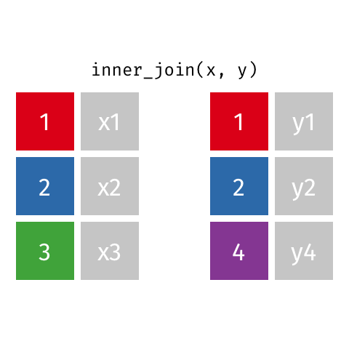
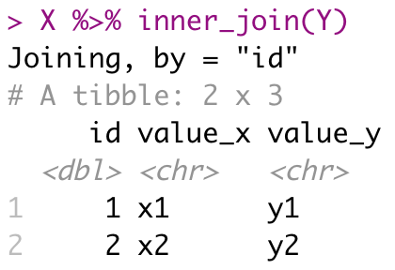
Principales Comandos: INNER JOIN
2
inner_join : solo mantiene las filas que están en ambas bases de datos
Notes:
cuando el nombre de la columna es la misma podemos no ponerlo. esto aparecerá en la consola.

Slide 12

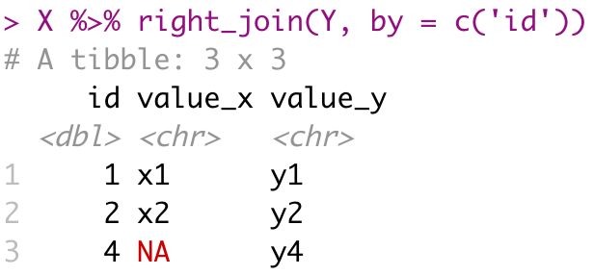
Principales Comandos: RIGHT JOIN
2
right_join : prioriza la base de datos que está a la derecha
Notes:
cuando el nombre de la columna es la misma podemos no ponerlo. esto aparecerá en la consola.

Slide 13

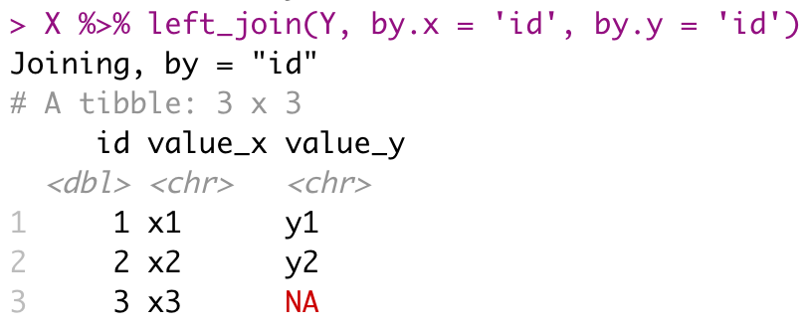
Principales Comandos: LEFT JOIN
2
left_join : prioriza la base de datos que está a la izquierda
Notes:
cuando el nombre de la columna es la misma podemos no ponerlo. esto aparecerá en la consola.

Slide 14
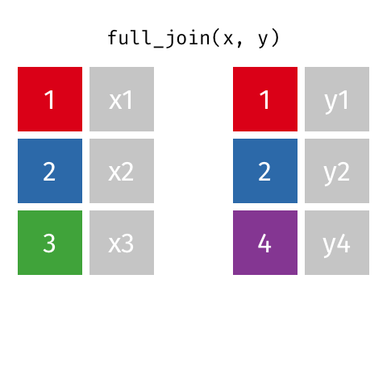
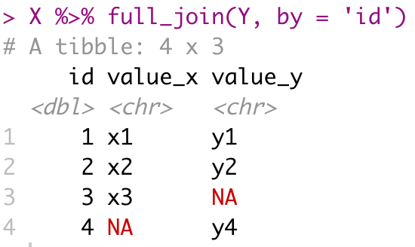
Principales Comandos: FULL JOIN
2
full_join : mantiene todas las filas
Notes:
cuando el nombre de la columna es la misma podemos no ponerlo. esto aparecerá en la consola.

Slide 15
Principales Comandos: DPLYR
2
Repasemos lo visto hasta el momento

Slide 16
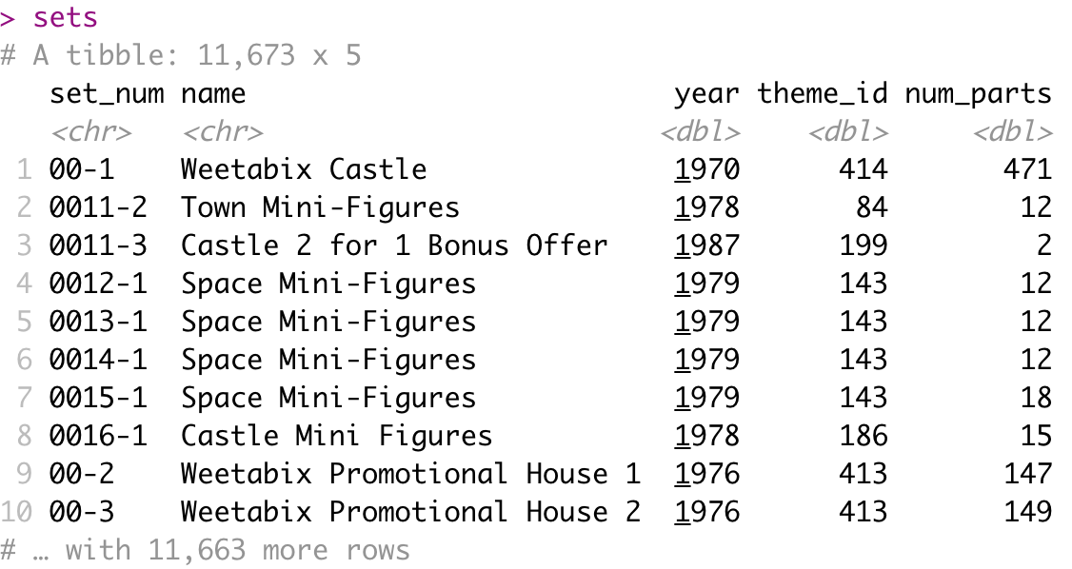
Live coding : Base de Datos
2
Sets

Slide 17
Live coding : Base de Datos
2
Sets
CLAVE

Slide 18
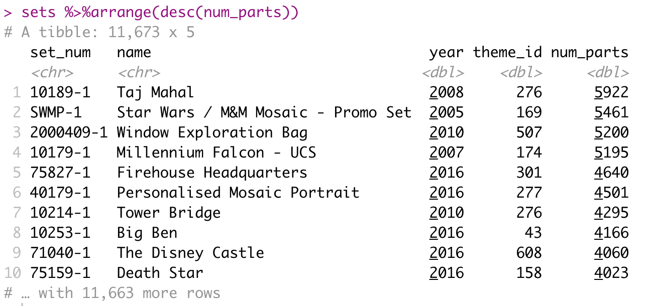

Live coding : Base de Datos
2

Slide 19
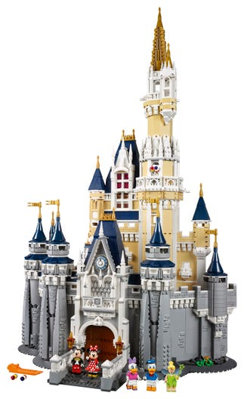
Live coding : Base de Datos
2

Slide 20
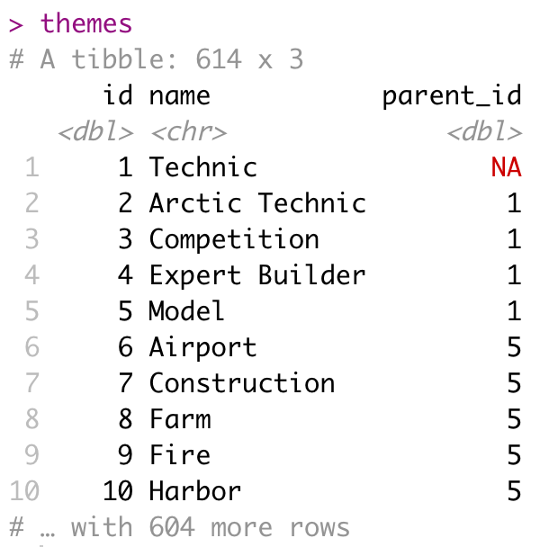
Live coding : Base de Datos
2
Themes

Slide 21
Live coding : Base de Datos
2
Themes
CLAVE

Slide 22
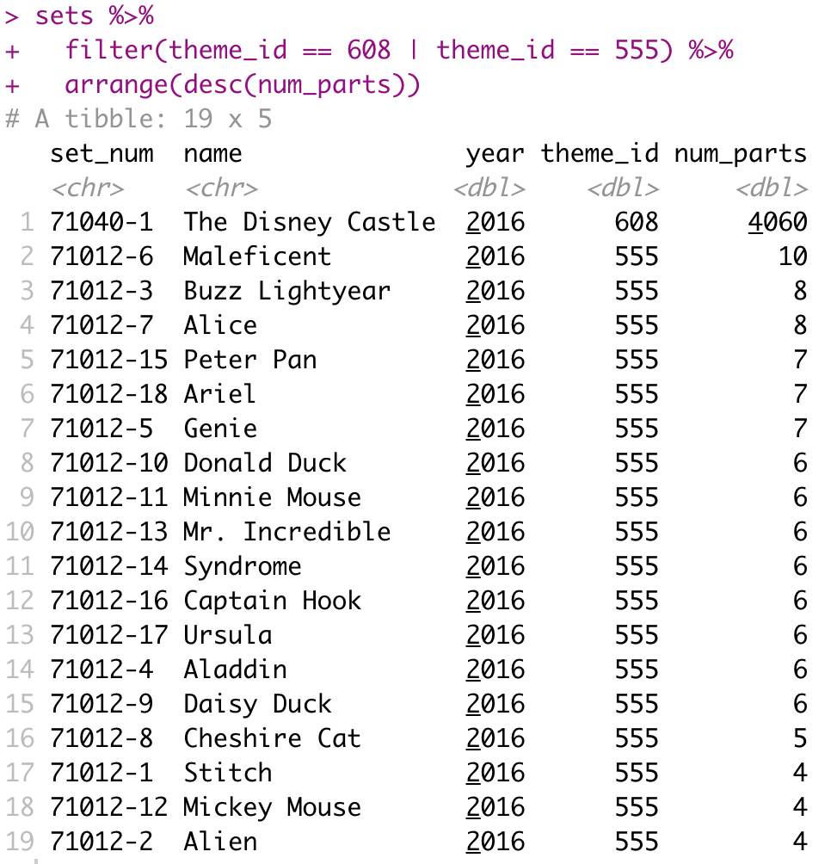
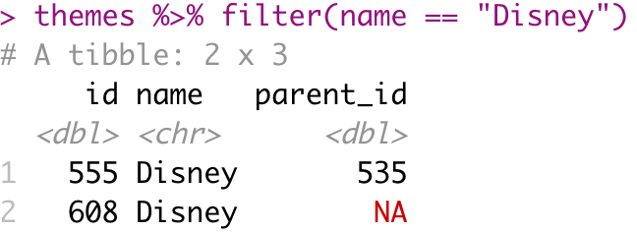
Live coding : Base de Datos
2

Slide 23
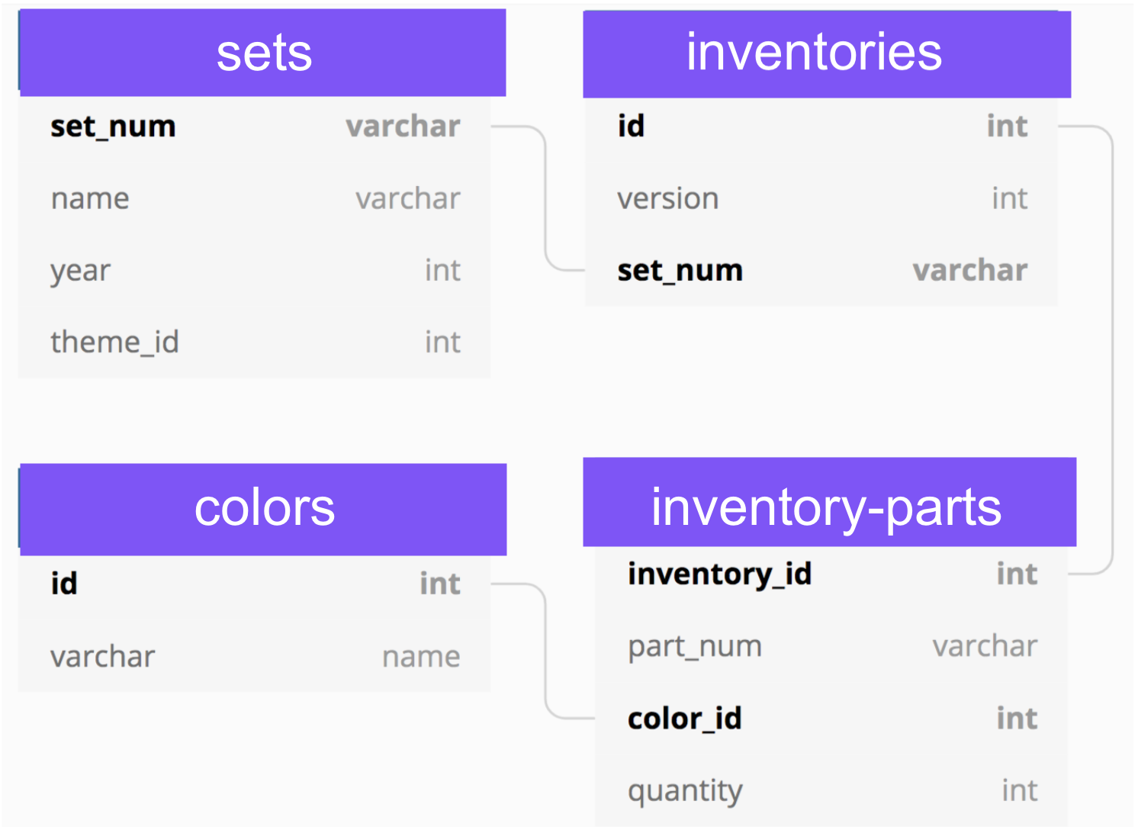
Live coding : Base de Datos
2

Slide 24
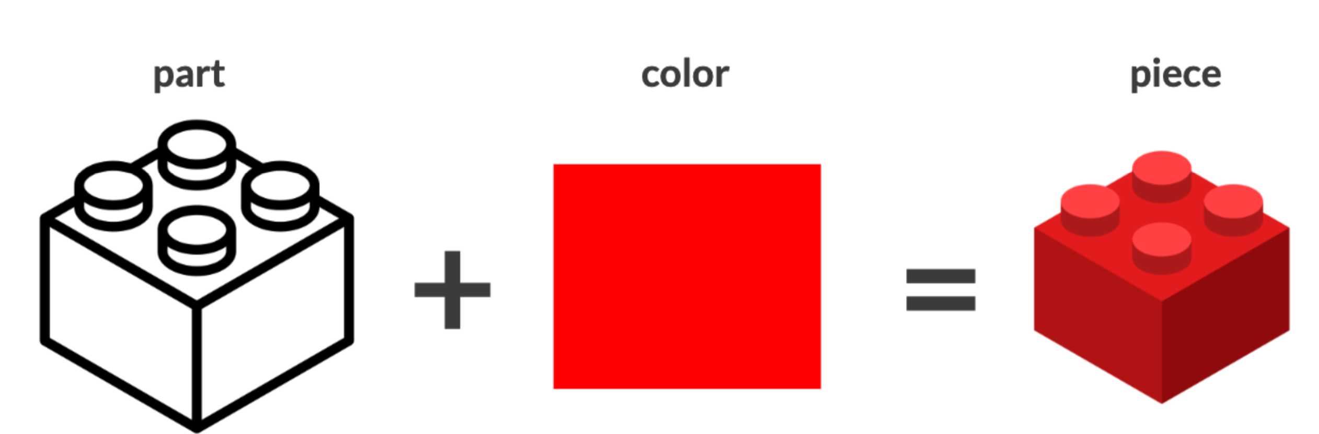
Live coding : Lego
2

Slide 25
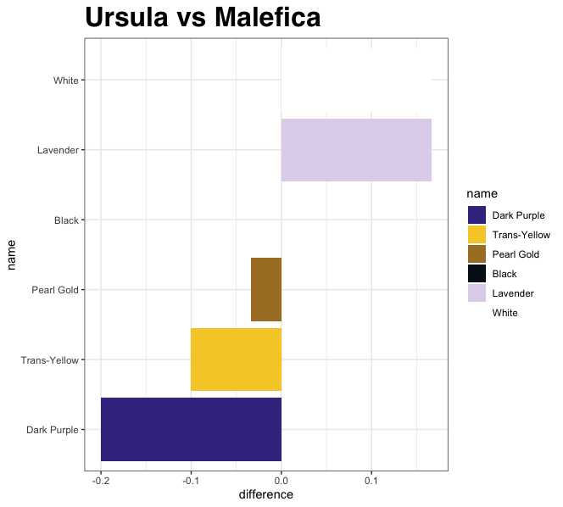

Live coding
3

Slide 26
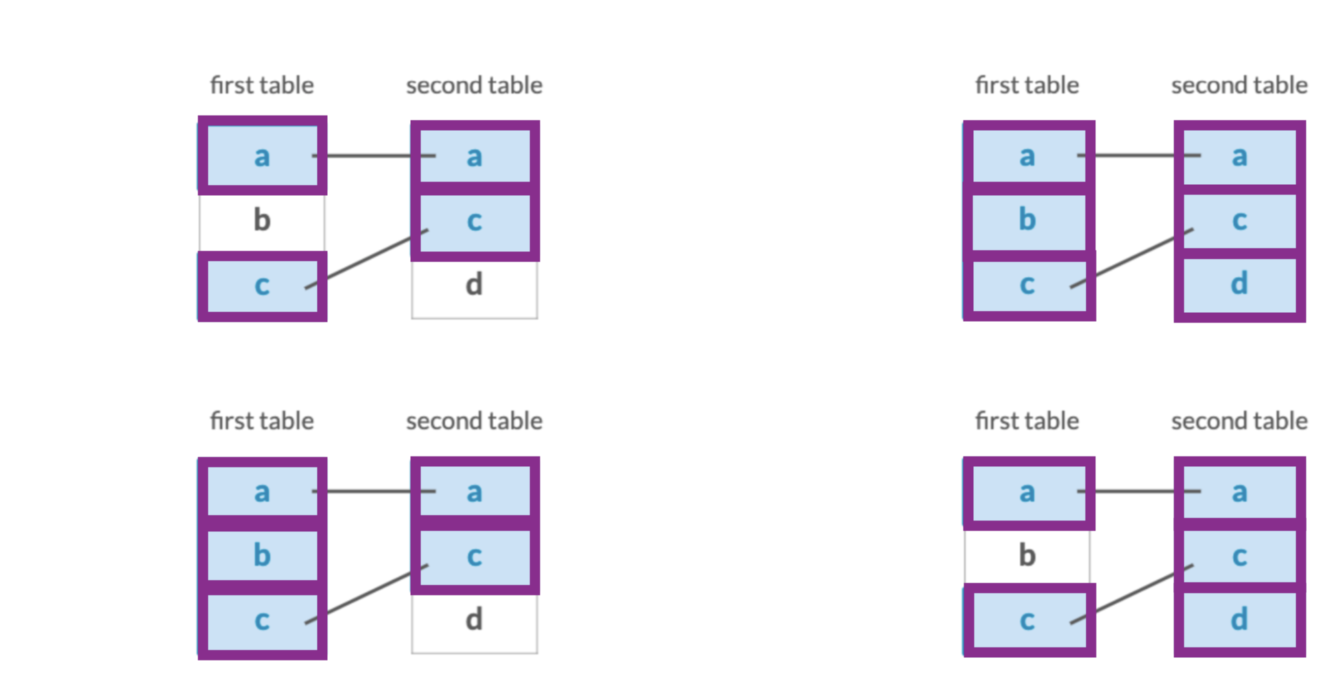
Pregunta al público
3
1
2
3
4

Slide 27
Pregunta al público
3
inner
full
1
2
3
left
4
right

Slide 28
Referencias
Libro R for Data Science Hadley Wickham: https://r4ds.had.co.nz/tibbles.html
Cursos de DataCamp: www.datacamp.com

